Slide 1
Результаты опроса граждан (заинтересованных пользователей)
Тема опроса:
Проект бюджета Уссурийского городского округа(на официальном сайте Администрации Уссурийского городского округа)

Slide 2
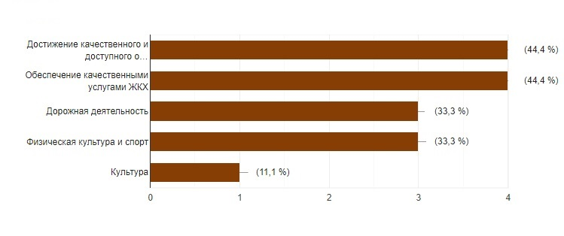
На какие цели, по Вашему мнению, необходимо в первую очередь направлять бюджетные средства?

Slide 3
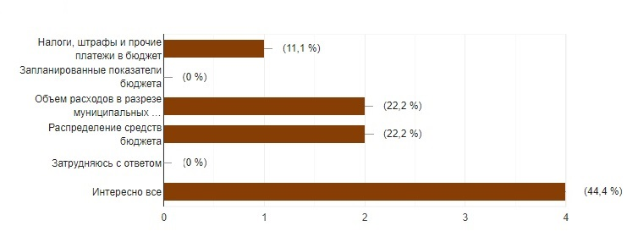
По какому направлению Вам бы хотелось иметь информацию в более подробной и доступной форме?

Slide 4
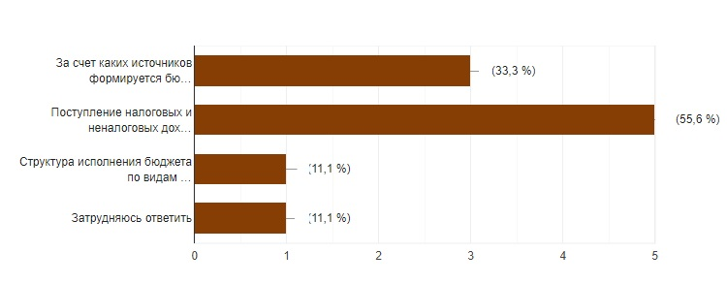
Какая информация о доходах бюджета Вам наиболее интересна?

Slide 5
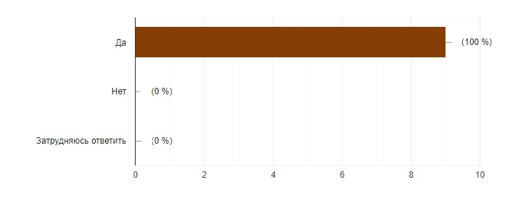
Интересна и важна ли Вам информация о субсидиях в разрезе сфер деятельности?

Slide 6
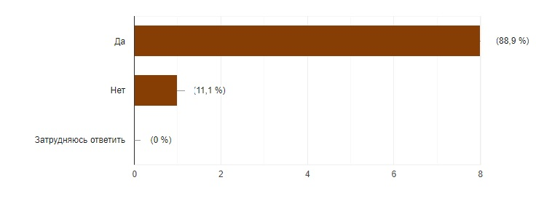
Как вы считаете достаточно ли подробно представлена информация о расходах бюджета УГО в разрезе отраслевой структуры?

Slide 7
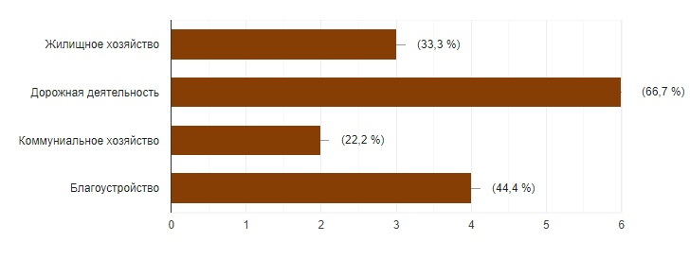
Какое из нижеперечисленных направлений расходов сферы ЖКХ, по Вашему мнению, требует наибольших вложений?

Slide 8
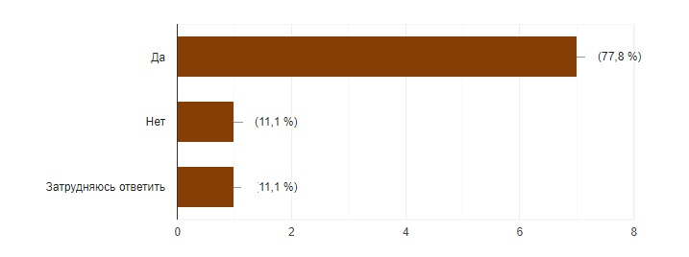
Знаете ли Вы сколько и какие муниципальные программы реализуются в Уссурийском городском округе?

Slide 9
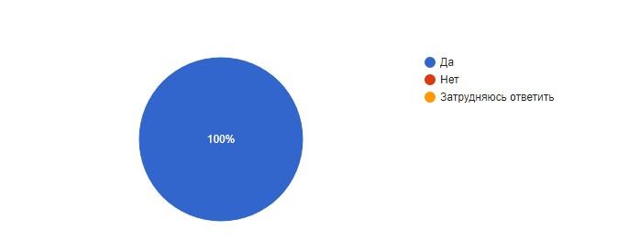
На картинке выше представлена информация об основных параметрах бюджета Уссурийского городского округа на 2020 год и плановый период 2021 и 2022 годов, считаете ли Вы выбор данной визуализации удобным и понятным?

Slide 10
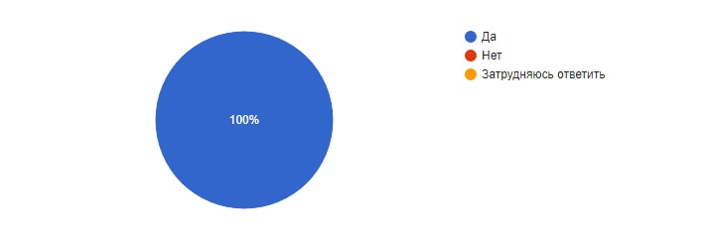
По Вашему мнению, необходимо ли публиковать информацию об основных направлениях бюджетной политики?

Slide 11
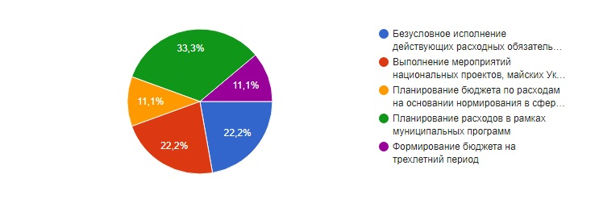
Какой из подходов к формированию бюджета Вы считаете наиболее важным?

